Slide 1





Doctorado en Ingeniería y Ciencias Ambientales - DICA
Curso:
Diseño y Análisis de Experimentos en Ingeniería y Ciencias Ambientales
Tema:
Práctica 4: Pruebas estadísticas (DBCA)
Docente:
-PhD. Christian René Encina Zelada
Estudiantes:
-Agatha Prado Gárate
-Gustavo De la Cruz Montalvo
-Jhonsy O. Silva López
-José Zevallos Ruiz
24 septiembre de 2024, LIMA – PERÚ

Slide 2






Contenido
1. Artículo
2. Objetivos
3. Marco teórico
4. Metodología
5. Resultados
6. Conclusiones y recomendaciones
Curso Diseño y Análisis de Experimentos en Ingeniería y Ciencias Ambientales

Slide 3
1. Artículo
Prado et al. (2024)
doi:10.32604/jrm.2024.052481
Curso Diseño y Análisis de Experimentos en Ingeniería y Ciencias Ambientales

Slide 4
2. Objetivos
Objetivo general
Aplicar pruebas estadísticas para analizar y comparar datos de tamaños de fibras evaluados con el equipo Bauer McNett, utilizando como base el artículo " Potential of Bamboo Species Guadua trinii and Guadua angustifolia for Nanocellulose Production"".
Objetivos específicos
Implementar el Diseño de Bloques Completos al Azar (DBCA) para controlar la variabilidad entre los bloques y facilitar la aplicación de métodos estadísticos rigurosos en el análisis de los datos de tamaño de fibras.
Aplicar el análisis de varianza (ANOVA) para determinar la existencia de diferencias significativas en el tamaño de las fibras de bambú, complementado con las pruebas de normalidad de Shapiro-Wilk y de homogeneidad de varianzas de Bartlett.
Realizar un análisis post-hoc mediante la prueba de Tukey para identificar comparaciones significativas entre los factores de emisión, y aplicar la prueba de Durbin-Watson para verificar la independencia de los residuos en el modelo
Curso Diseño y Análisis de Experimentos en Ingeniería y Ciencias Ambientales

Slide 5

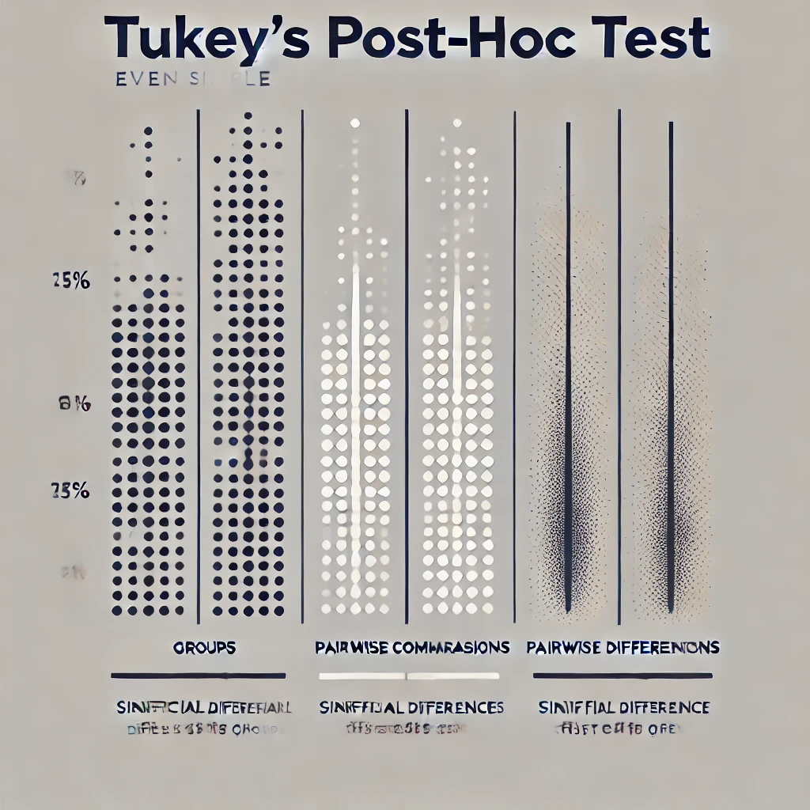

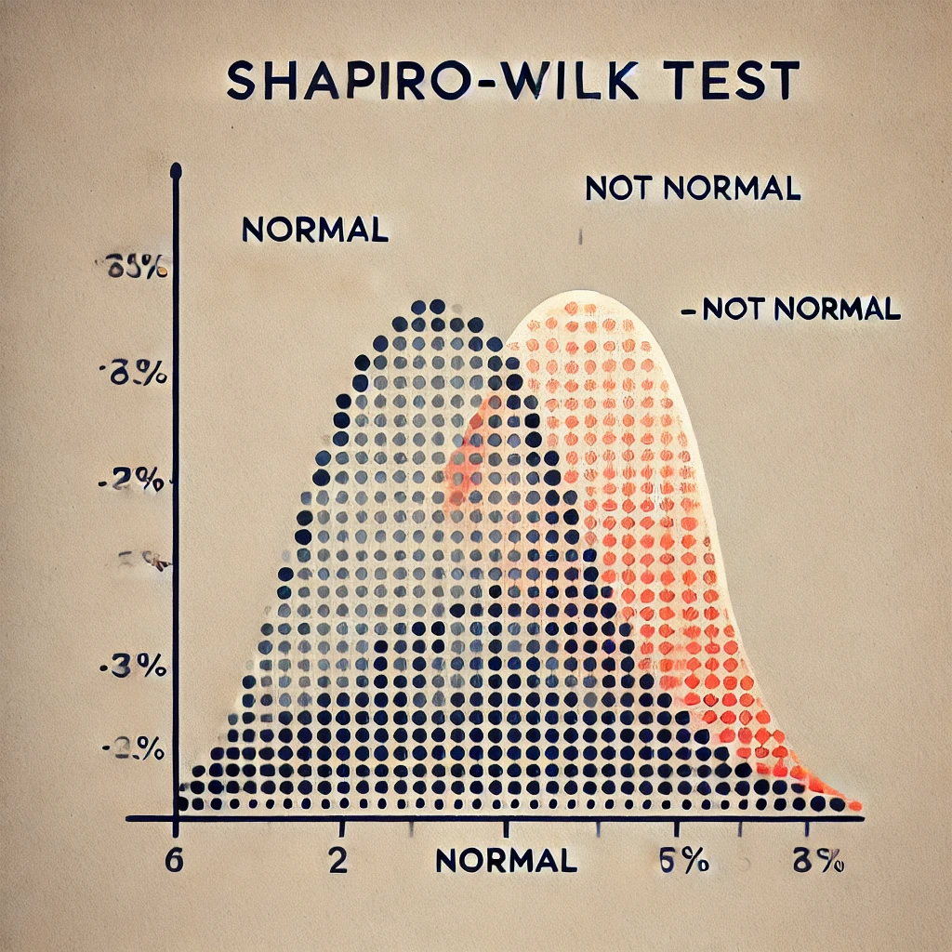
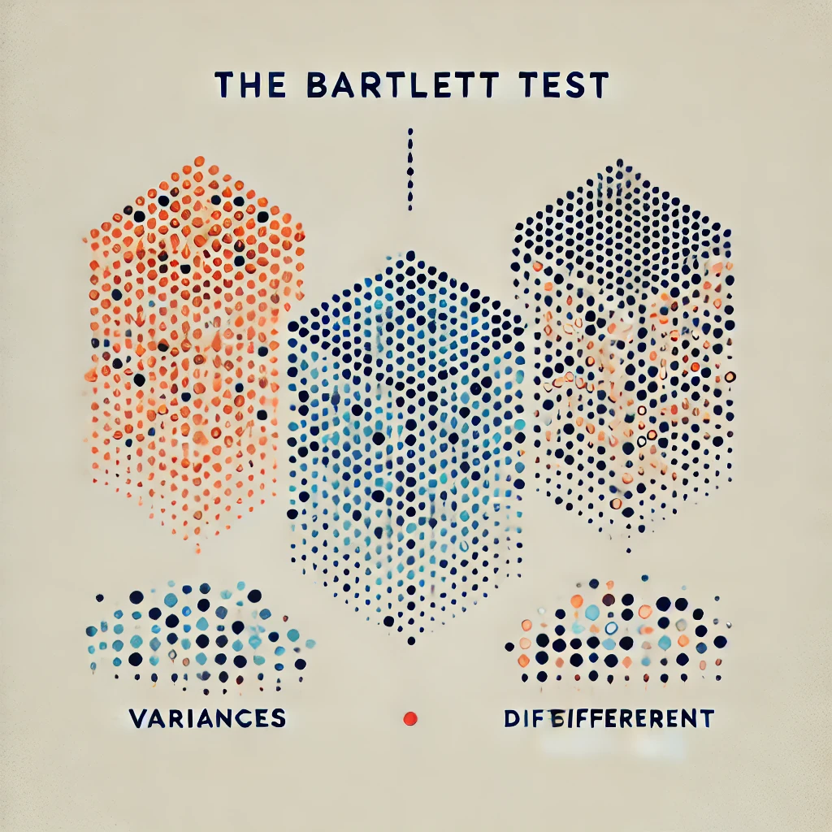
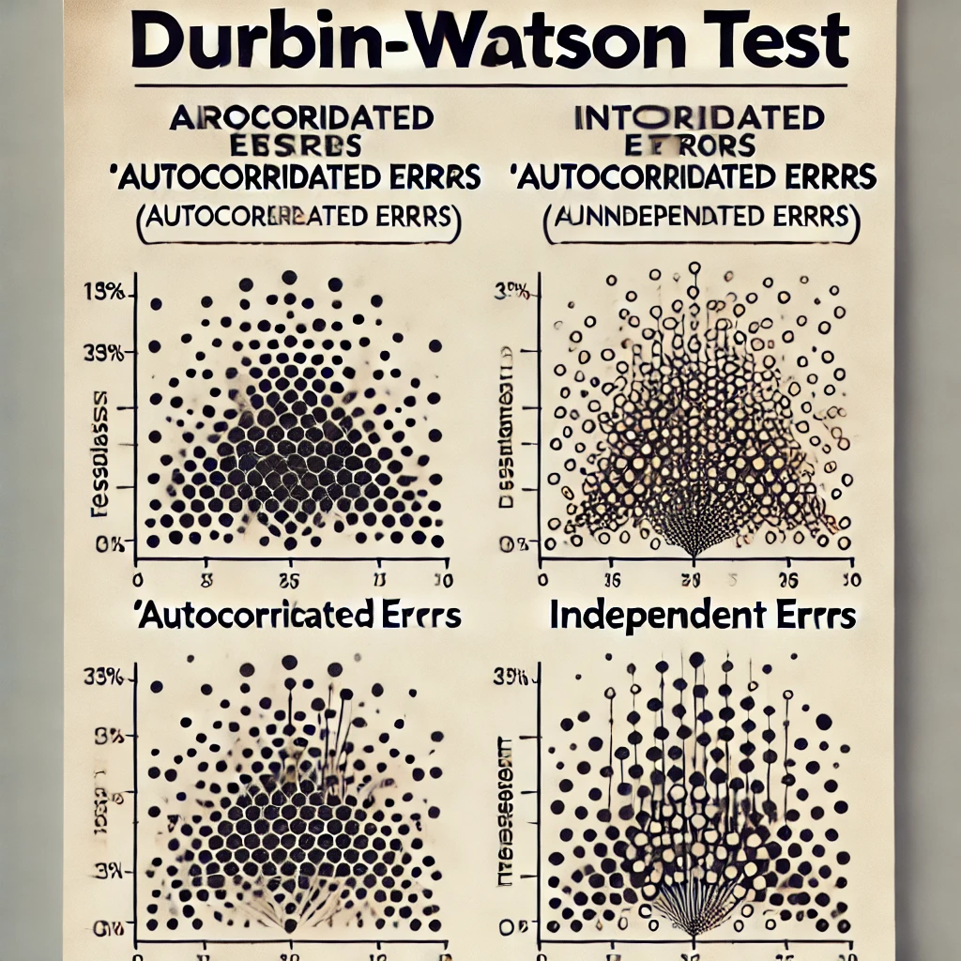
DBCA
3. Marco teórico
DBCA (Diseño de Bloques Completos al Azar)
ANOVA (Análisis de varianza)
Prueba Shapiro-Wilk
Prueba de Bartlett
Prueba de Tukey
Prueba de Durbin-Watson
ANOVA
EQUAL VARIANCES
DIFFERENT VARIANCES
AUTOCORRELATED ERRORS
INDEPENDENT ERRORS
Curso Diseño y Análisis de Experimentos en Ingeniería y Ciencias Ambientales

Slide 6
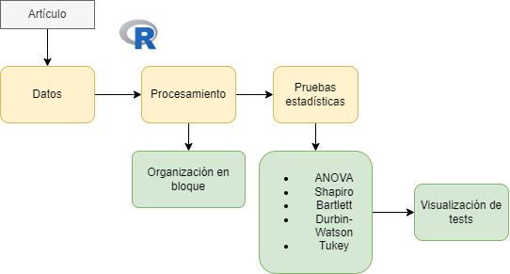
4. Metodología
Curso Diseño y Análisis de Experimentos en Ingeniería y Ciencias Ambientales

Slide 7
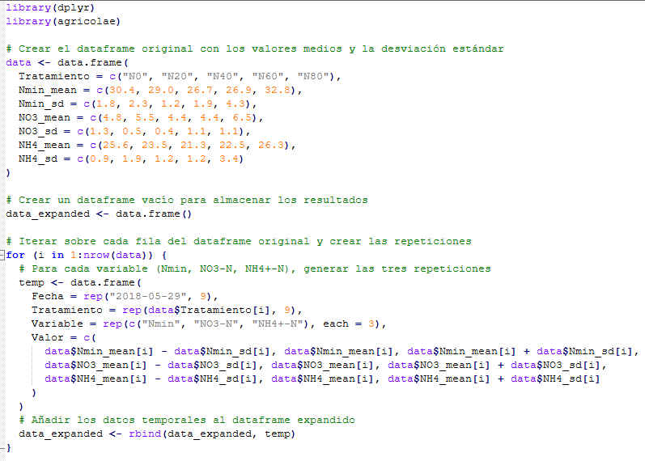
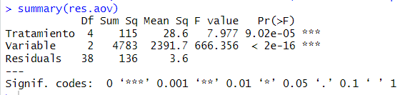
5. Resultados
Tratamiento | Variable | Valor | Tratamiento | Variable | Valor
NH4+-N | N0 | 24.7 | Nmin | N80 | 28.5
NH4+-N | N0 | 25.6 | Nmin | N80 | 32.8
NH4+-N | N0 | 26.5 | Nmin | N80 | 37.1
NH4+-N | N20 | 21.6 | NO3-N | N0 | 3.5
NH4+-N | N20 | 23.5 | NO3-N | N0 | 4.8
NH4+-N | N20 | 25.4 | NO3-N | N0 | 6.1
NH4+-N | N40 | 20.1 | NO3-N | N20 | 5
NH4+-N | N40 | 21.3 | NO3-N | N20 | 5.5
NH4+-N | N40 | 22.5 | NO3-N | N20 | 6
NH4+-N | N60 | 21.3 | NO3-N | N40 | 4
NH4+-N | N60 | 22.5 | NO3-N | N40 | 4.4
NH4+-N | N60 | 23.7 | NO3-N | N40 | 4.8
NH4+-N | N80 | 22.9 | NO3-N | N60 | 3.3
NH4+-N | N80 | 26.3 | NO3-N | N60 | 4.4
NH4+-N | N80 | 29.7 | NO3-N | N60 | 5.5
Nmin | N0 | 28.6 | NO3-N | N80 | 5.4
Nmin | N0 | 30.4 | NO3-N | N80 | 6.5
Nmin | N0 | 32.2 | NO3-N | N80 | 7.6
Nmin | N20 | 26.7
Nmin | N20 | 29
Nmin | N20 | 31.3
Nmin | N40 | 25.5
Nmin | N40 | 26.7
Nmin | N40 | 27.9
Nmin | N60 | 25
Nmin | N60 | 26.9
Nmin | N60 | 28.8
Curso Diseño y Análisis de Experimentos en Ingeniería y Ciencias Ambientales

Slide 8

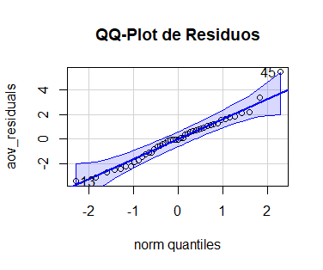
5. Resultados
Los resultados obtenidos muestran que los residuos del ANOVA se sometieron a la prueba de normalidad de Shapiro-Wilk, que arrojó un valor W de 0.9739 y un valor p de 0.3977. Dado que el valor p es mayor que 0.05, no hay evidencia suficiente para rechazar la hipótesis nula de normalidad, lo que indica que los residuos siguen una distribución normal, cumpliendo así con uno de los supuestos del ANOVA.
Curso Diseño y Análisis de Experimentos en Ingeniería y Ciencias Ambientales

Slide 9
5. Resultados
En cuanto a la homogeneidad de varianzas, la prueba de Bartlett para la "Variable" mostró un valor p de 0.002271, lo que indica que las varianzas no son homogéneas (rechazo de la hipótesis nula de igualdad de varianzas). Por otro lado, la prueba de Bartlett para el "Tratamiento" tuvo un valor p de 0.9816, lo que significa que no hay evidencia para rechazar la homogeneidad de varianzas entre los tratamientos. En resumen, los residuos son normales, pero existe una diferencia significativa en las varianzas entre los niveles de la "Variable", mientras que las varianzas entre los tratamientos son homogéneas.
Variable | K-cuadrado de Bartlett | Grados de libertad | Valor p | Conclusión
Variable | 12.175 | 2 | 0.002271 | Variable
Tratamiento | 0.41029 | 4 | 0.9816 | Tratamiento
Curso Diseño y Análisis de Experimentos en Ingeniería y Ciencias Ambientales

Slide 10


5. Resultados
El resultado de lmtest::dwtest(res.aov) realiza la prueba de Durbin-Watson para detectar la presencia de autocorrelación en los residuos del modelo ANOVA (res.aov). El valor de Durbin-Watson (DW) obtenido es 2.1969. Un valor cercano a 2 indica que no hay autocorrelación en los residuos, mientras que valores alejados de 2 sugieren autocorrelación positiva o negativa. El valor p de 0.4307 es mayor que 0.05, lo que significa que no hay evidencia suficiente para rechazar la hipótesis nula de que no existe autocorrelación en los residuos. En conclusión, no se detecta autocorrelación significativa en los residuos del modelo, cumpliendo así con este supuesto del ANOVA
Curso Diseño y Análisis de Experimentos en Ingeniería y Ciencias Ambientales

Slide 11
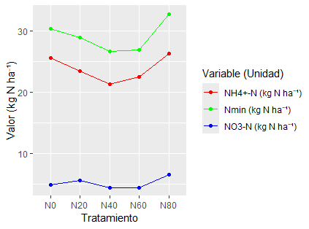
5. Resultados
La Figura presenta la relación entre los diferentes tratamientos de fertilización de nitrógeno (N0, N20, N40, N60 y N80) y las concentraciones promedio de tres variables de nitrógeno: NH₄+-N, N_{min} y NO₃-N, medidos en kg N ha⁻¹.
Observamos que la línea verde representa la variable "Nmin", que tiene los valores más altos en comparación con las otras variables en todos los tratamientos, comenzando en un valor elevado en N0, disminuyendo ligeramente hasta N60 y luego aumentando nuevamente en N80. La línea roja muestra la variable "NH₄+-N", que también muestra una disminución inicial desde N0 a N40, manteniéndose relativamente estable entre N40 y N60, y luego aumentando en N80. Finalmente, la línea azul, que representa "NO₃-N", tiene los valores más bajos en todos los tratamientos y se mantiene prácticamente constante con ligeros aumentos en N40 y N80. En general, se observa que tanto N_{min} como NH₄+-N tienden a presentar una forma en "U" en respuesta al aumento de los niveles de fertilización, mientras que NO₃-N muestra poca variación a lo largo de los tratamientos.
Curso Diseño y Análisis de Experimentos en Ingeniería y Ciencias Ambientales

Slide 12
6. Conclusiones y recomendaciones
Para optimizar la reducción de las emisiones de nitrógeno en las diferentes variables a partir de la nitrificación, se encontró que para N_{min} la dosis óptima se encuentra entre los tratamientos N40 y N60. Sin embargo, se recomienda el uso del tratamiento N40, ya que ofrece una reducción de costos significativa sin comprometer la efectividad. En el caso del NH₄+, el tratamiento N40 también resulta ser el más eficiente. Por otro lado, para NO₃-N, la falta de nitrificación produce un efecto estadísticamente similar a las diferentes concentraciones de fertilización, con la excepción del tratamiento N80, que muestra un comportamiento significativamente diferente.
Curso Diseño y Análisis de Experimentos en Ingeniería y Ciencias Ambientales

Slide 13
Doctorado en Ingeniería y Ciencias Ambientales - DICA
Curso:
Diseño y Análisis de Experimentos en Ingeniería y Ciencias Ambientales
Tema:
Práctica 4: Pruebas estadísticas (DBCA)
Docente:
-PhD. Christian René Encina Zelada
Estudiantes:
-Agatha Prado Gárate
-Gustavo De la Cruz Montalvo
-Jhonsy O. Silva López
-José Zevallos Ruiz
24 septiembre de 2024, LIMA – PERÚ

